Slide 1
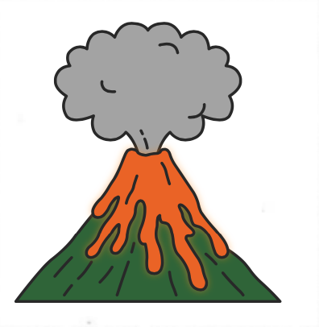
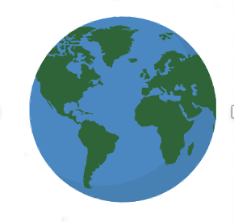
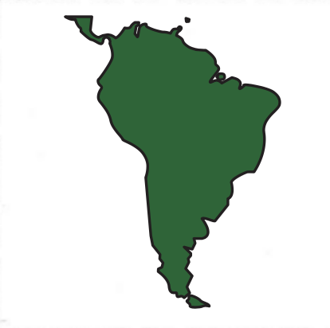



AARDRIJKSKUNDE EXAMEN TRIVIANT
Kies een pion en plaats deze in het midden van het bord.
Aarde
Gooi de dobbelsteen, verplaats je pion het gegooide aantal vakjes over het speelbord.
Wereld (globalisering)
Een andere speler leest de vraag voor die hoort bij deze categorie. Beantwoord de vraag.
Als je de vraag goed hebt beantwoord, mag je nog eens gooien en de bijbehorende vraag beantwoorden. Heb je de vraag fout, dan gaat de dobbelsteen naar de speler links van je.
Zuid-Amerika / Brazilië
Er staan op het bord zes plaatjes goud omrand. Als je deze vragen goed hebt beantwoord, dan kun je deze aanvinken op je scoreformulier! De winnaar is degene die als eerst alle zes heeft!
Leefomgeving - Water
Let erop dat je de vragenkaartjes voor meerdere categorieën gebruikt. Zorg er dus voor dat zowel de vragen als de antwoorden van de kaartjes niet zichtbaar zijn.
Leefomgeving - Steden
Laat je verrassen!

